Slide 1
Leipzig, Dresden und Berlin – auf einen Blick
(…- na pierwszy rzut oka)

Slide 2
Leipzig, Dresden und Berlin
W ramach realizacji projektu, mieliśmy okazję poznać takie miasta jak: Lipsk, Drezno oraz Berlin. Podczas dzisiejszej Konferencji, chcielibyśmy Państwu je pokazać, krótko o nich opowiedzieć oraz zachęcić do ich odwiedzenia.

Slide 3
Leipzig - Lipsk
Miasto o zwyczajnym charakterze którego charakterystyczną cechą są widoczne wszędzie gmachy wystawowe, używane niegdyś przez kupców do prezentowania przywiezionych na targ towarów. Osobą najczęściej kojarzoną z Lipskiem jest Jan Sebastian Bach. W 1793r. został zaangażowany jako kantor i organista w XIII-wiecznym Thomaskirche (Kościele św. Tomasza). Słynny chór chłopięcy nadal działa, a jego dawny dydrygent pochowany jest w swoim kościele. Jego Pomnik stoi na zewnątrz, naprzeciw Bachmuseum .

Slide 4
Thomaskirche - Kościół św. Tomasza - miejsce pracy Jana Sebastiana Bacha

Slide 5
Thomaskirche - Kościół św. Tomasza - miejsce pracy Jana Sebastiana Bacha

Slide 6
Pomnik Jana Sebastiana Bacha

Slide 7
Nikolauskirche - Kościół św. Mikołaja

Slide 8
Nikolauskirche
Kolejny charakterystyczny Kościół w Lipsku – romańska budowla o bardzo oryginalnym i niezwykle ozdobnym wnętrzu dodanym w XVIII wieku. W latach osiemdziesiątych XX wieku kościół ten służył jako azyl dla przeciwników systemu komunistycznego.
W 1989 roku był miejscem zbiórki wielkich demonstracji które doprowadziły do upadku reżimu komunistycznego w NRD.

Slide 9
Nikolauskirche – Kościół św. Mikołaja

Slide 10
Hauptabahnhof - Dworzec główny w Lipsku – jeden z największych dworców na świecie

Slide 11
Hauptbahnhof

Slide 12
Leipzig - Burgplatz

Slide 13
Leipzig - Burgplatz

Slide 14
Augusteum - jeden z budynków Uniwersytetu w Lipsku, jednej z najlepszych niemieckich uczelni wraz z kościołem Paulinera. Budynek został prawie całkowicie zniszczony podczas II wojny światowej, więc rząd NRD postanowił naprawić go, próbując połączyć starą architekturę z nowoczesną

Slide 15
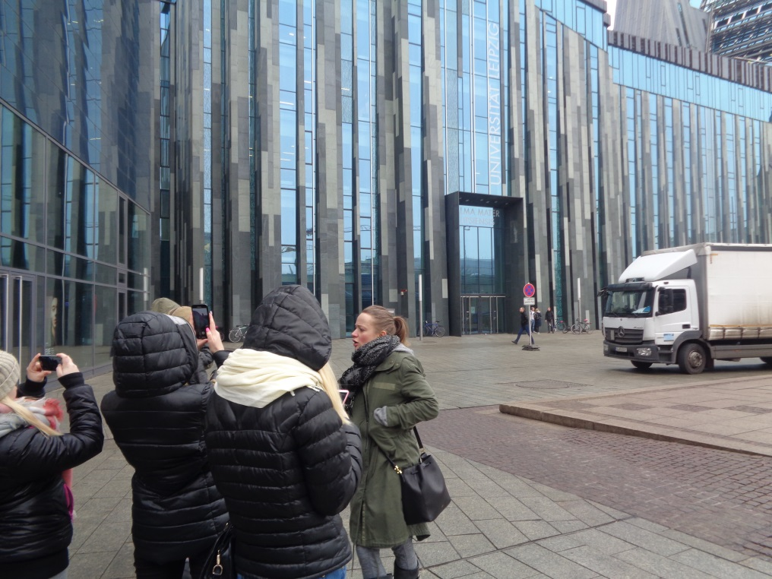
Na tle Uniwersytetu w Lipsku

Slide 16
Johann Wolfgang Goethe -niemiecki poeta przełomu XVIII i XIX wieku i jeden z najbardziej znaczących w skali światowej, dramaturg, prozaik, uczony i polityk. Od 1765 do 1768 Goethe studiował prawo w Lipsku. Jego najważniejsze dzieła to : Cierpienia młodego Wertera i Faust

Slide 17
Das Grassimuseum in Leipzig - posiada 3 różne wydziały: sztuka użytkowa, etnologia i muzeum instrumentów muzycznych

Slide 18
Der alte Johannisfriedhof in Leipzig

Slide 19
Znaleźliśmy też ślady polskiej historii
„Józef książę Poniatowski
Umęczonej Polski Wódz Naczelny
W bitwie pod Elsterą
po secesji koalicjantów
19 października 1813
Poległ tonąc
- Towarzysze Broni-”

Slide 20
Pomnik Bitwy Narodów (Völkerschlachtdenkmal)
Największy pomnik Niemiec z platformą widokową na wysokości 91 metrów, upamiętniający bitwę koalicji antyfrancuskiej z wojskami Napoleona w 1813 roku. Dzisiaj przekształcony w europejski pomnik pokoju.
Jest najbardziej znanym symbolem Lipska a zarazem największym narodowym pomnikiem w Niemczech.
W bitwie po stronie Napoleona walczyli polscy żołnierze pod dowództwem ks. Józefa Poniatowskiego.

Slide 21
Wnętrze Pomnika Bitwy Narodów

Slide 22
Wnętrze Pomnika Bitwy Narodów

Slide 23
Wnętrze Pomnika Bitwy Narodów

Slide 24
Wnętrze Pomnika Bitwy Narodów

Slide 25
Pomnik Bitwy Narodów – widok ze Schkeuditz

Slide 26
Lipsk – stary kościół katolicki

Slide 27
Lipsk – nowy kościół katolicki

Slide 28
Nowy kościół katolicki - wnętrze

Slide 29
Nowy Ratusz w Lipsku

Slide 30
Stary Ratusz- nie tylko dlatego, że był tu przed nowym, ale został wybudowany w 1556 r., prawie 500 lat temu!

Slide 31
Panorama Lipska z wieży widokowej

Slide 32
Panorama Lipska z wieży widokowej

Slide 33
Piwniczny pub ze sklepionym sufitem uwieczniony w dramatycznej scenie w Fauście Goethego – jazda Fausta na Beczce

Slide 34
Auerbachs Keller

Slide 35
Drezno – stolica Saksonii
Miasto zostało w większości zniszczone w 1945r. podczas alianckich nalotów bombowych. Odbudowa historycznych budynków przywróciła mu słynną panoramę a bogate dziedzictwo kulturowe przyciąga turystów z całego świata.

Slide 36
Drezno – stolica Saksonii
Zwinger – najbardziej charakterystyczny kompleks barokowych budynków w Niemczech. Rozplanowany jest wokół przestronnego dziedzińca z trawnikami, oczkami wodnymi i fontannami. Budowany był od 1709r. przez architekta Augusta Daniela Pooppelmanna w celu rozmieszczenia kosztownych kolekcji Augusta Mocnego oraz na potrzeby widowisk i obchodów.

Slide 37
Zwinger

Slide 38
Rzeka Łaba
Parowce wycieczkowe słynnej Białej Floty

Slide 39
Hofkirche – barokowy kościół dworski

Slide 40
Frauenkirche – Kościół NMP – przez lata stojąca ruina, od 1995r. odbudowany i poświęcony pod koniec 2005r.. Złocony krzyż na kopule został ofiarowany przez brytyjski „Dresden Trust”

Slide 41
Berlin – Bundeshauptstadt der Bundesrepublik Deutschland
Największe miasto Niemiec, na prawach kraju związkowego. Zajmuje powierzchnię ok. 892 km², zamieszkuje je 3,4 mln osób. Jest trzecim co do wielkości (po Londynie i Paryżu) miastem w Unii Europejskiej. Położony jest nad rzeką Sprewą i Hawelą oraz ich dopływami.

Slide 42
Muzeum Egipskie w Berlinie

Slide 43
Muzeum Egipskie w Berlinie

Slide 44
Muzeum Egipskie w Berlinie – Berliński „"Goldhut„ (…„Złoty kapelusz”).

Slide 45
Sprewa - Berlin

Slide 46
Urząd Kanclerza Niemiec

Slide 47
Pałac Prezydenta Niemiec

Slide 48
Berliner Dom – ewangelicka katedra

Slide 49
Reichstagsgebäude

Slide 50
Reichstag – niemiecki parlament
Ukończony w 1894r. budynek Reichstagu spalił się w 1933r. W pożarze wywołanym niemal na pewno przez hitlerowców, następnie uległ rozległym zniszczeniom wskutek nalotów alianckich i zaciekłych walk na przełomie kwietnia i maja 1945 r.. Od roku 1999 jest ponownie siedzibą niemieckiego parlamentu. Jego przytłaczający wygląd uczyniono lżejszym dzięki wspaniałej kolumnie ze szkła i stali.

Slide 51
Pomnik Zwycięstwa

Slide 52
Brama Brandenburska
została wzniesiona w 1791r. na zachodnich obrzeżach miasta. Projekt został zainspirowany Propylejami, ogromną bramą ateńskiego Akropolu. Wieńcząca Bramę Kwadryga, rzeźba przedstawiająca boginię zwycięstwa powożącą zaprzężonym w 4 konie rydwanem jest repliką słynnego oryginału który został zniszczony w czasie II wojny światowej.

Slide 53
Muzeum Figur Woskowych

Slide 54
Muzeum Figur Woskowych

Slide 55
Muzeum Figur Woskowych

Slide 56
Centrum Sony

Slide 57
Dziękujemy za uwagę!

